Slide 1
第五章 透镜及其应用
第一阶段 章节复习

Slide 2
考 情 分 析
知 识 网 络
突 破 知 识 点
实 验 突 破
冲 刺 演 练

Slide 3
考 情 分 析

Slide 6
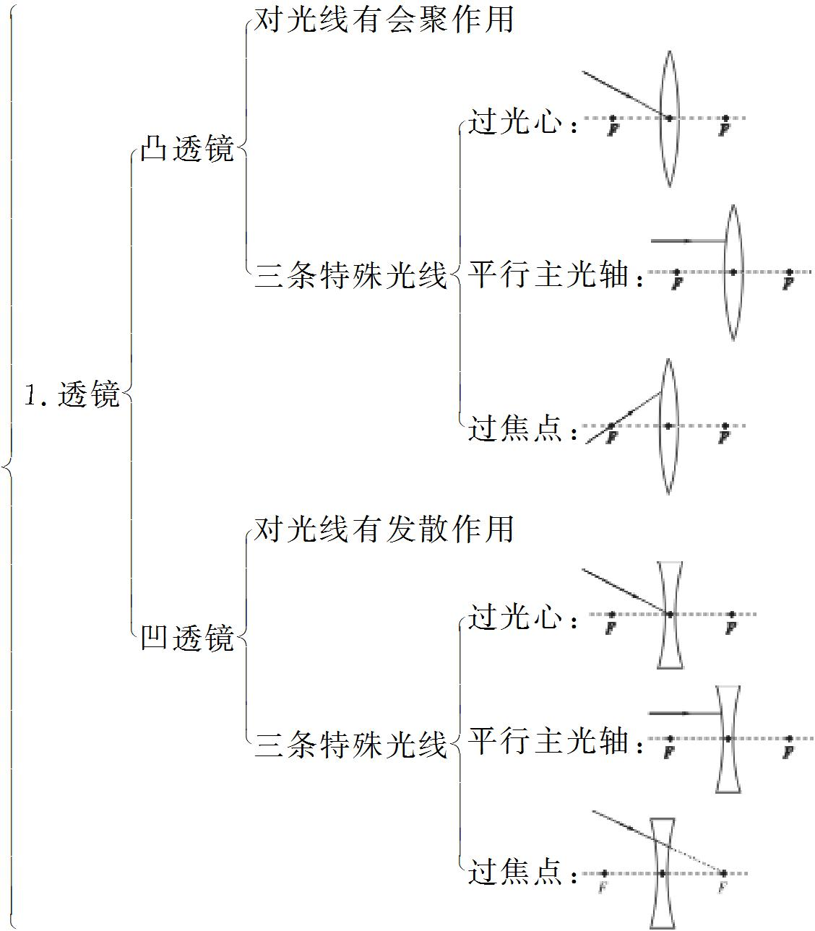

知 识 网 络

Slide 7
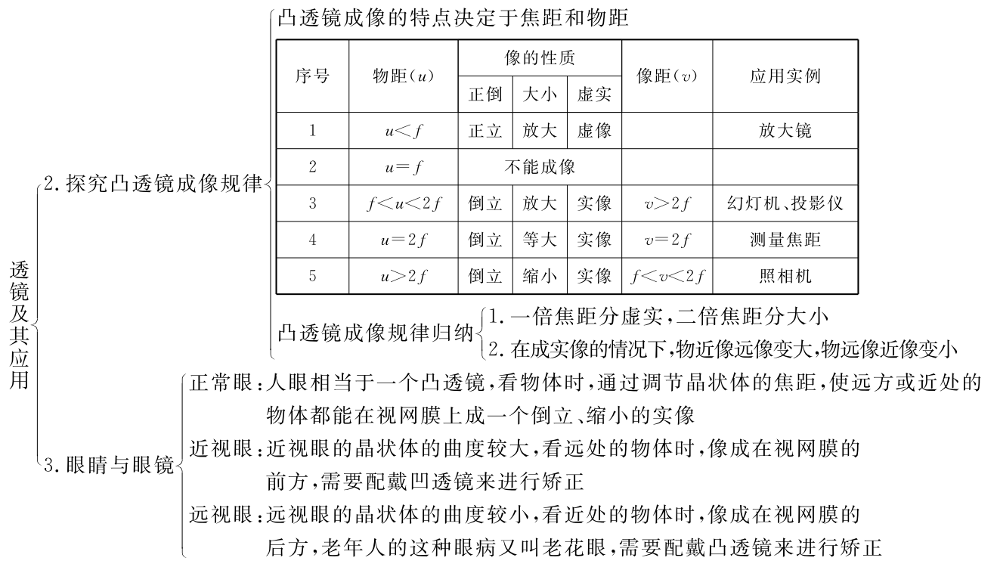

Slide 8
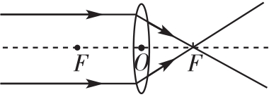
突 破 知 识 点
知识点1透镜
知识点梳理
1.透镜对光线的作用:
(1)凸透镜对光线有____________作用,平行于主光轴的光线经过凸透镜后,相交于主光轴上一点,这个点叫做凸透镜的____________,该点到凸透镜光心的距离叫做____________.
会聚
焦点
焦距

Slide 9
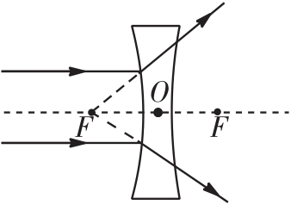
(2)凹透镜对光线有____________作用,平行于主光轴的光线经过凹透镜后,折射光线反向延长线相交于主光轴上一点,这个点叫做凹透镜的____________,该点到凹透镜光心的距离叫做____________.
发散
焦点
焦距

Slide 10
2.透镜的光路作图--三条特殊光线
(1)过光心的光线,经透镜折射后,传播方向不发生改变;
(2)平行于主光轴的光线,经透镜折射后,折射光线通过焦点(或折射光线的反向延长线通过焦点);
(3)过焦点(或延长线过焦点)的光线,经透镜折射后,折射光线平行于主光轴.

Slide 11
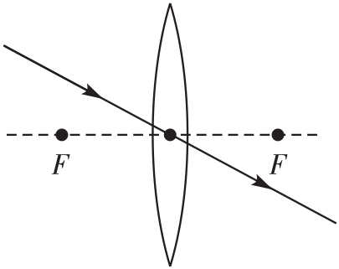
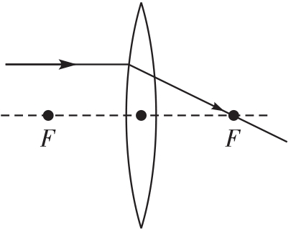
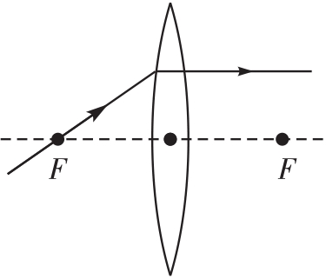
完成下列透镜的光路作图:

Slide 12
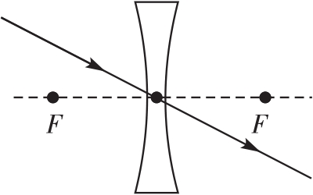
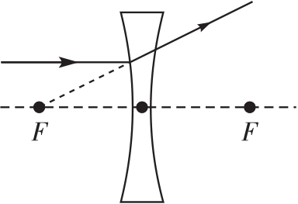
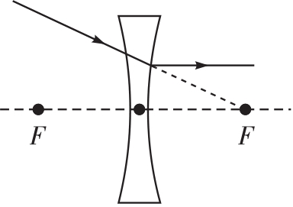

Slide 13
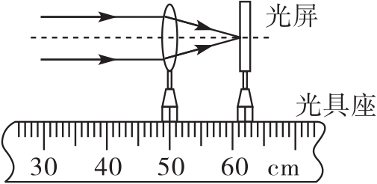
3.测量凸透镜的焦距
方法一:平行光聚焦法
如图所示,让一束平行光(太阳光近似于平行光)平行于凸透镜的主光轴照射,在另一侧不断来回移动光屏,直到光屏上出现一个最小、最亮的光斑,此光斑即是该凸透镜的焦点,测出光斑到凸透镜光心的距离就是该凸透镜的焦距f.

Slide 14
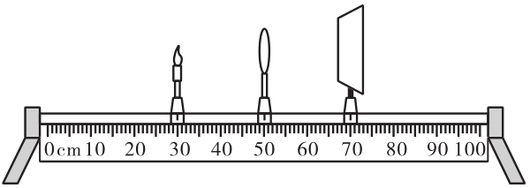
方法二:成像法
如图所示,在光具座上调整好蜡烛、凸透镜、光屏的位置,将凸透镜的位置固定,不断来回移动蜡烛与光屏,直到光屏上得到一个与蜡烛火焰等大的清晰的像,测量出此时的物距(u)或像距(v),则该凸透镜的焦距:

Slide 15
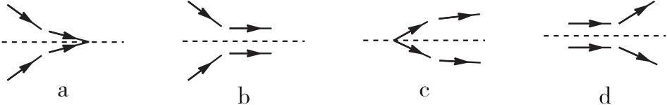
典例精析
【例1】下图中画出了光线通过透镜(透镜在图中未画出)的情形,其中凸透镜是( )
C
A.a B.b、d
C.c D.a、b、c、d

Slide 16
【解析】 凸透镜使光线会聚,凹透镜使光线发散.从光线通过透镜前后的情况可知,a、b、d三图中的折射光线相对于入射光线是发散的,所以都是凹透镜;只有c图中折射光线相对于入射光线是会聚的,故c图中的是凸透镜.
【点拨】 解此类题目首先要观察入射光线和折射光线的特点,然后再根据凸透镜和凹透镜的光学特点和光路可逆的性质来作出选择.凸透镜对光线有会聚作用,凹透镜对光线有发散作用.

Slide 17
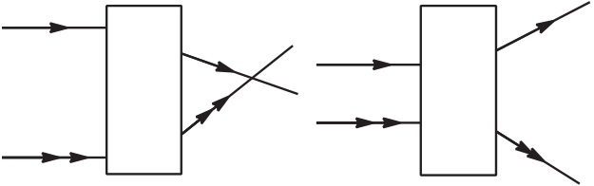
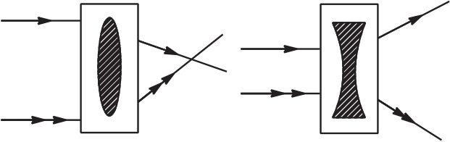
【变式训练1】如图所示,已给出了入射光线和出射光线,请在方框内画出合适的透镜.
答案图

Slide 18
知识点2凸透镜成像规律
知识点梳理
1.实验过程要注意的地方:实验时要调节烛焰、凸透镜、光屏,使三者的中心大致在同一高度,这样才能使烛焰成像在光屏中央.

Slide 19
2.凸透镜成像规律
将下表中的空白部分补充完整:
正立
放大
虚像
放大镜
不能成像
倒立
放大
实像
v>2f
幻灯机、投影仪
倒立
等大
实像
v=2f
测量焦距
倒立
缩小
实像
f<v<2f
照相机

Slide 20
重点认知 对凸透镜成像规律的进一步认识
(1)凸透镜成像规律中,“物距”“像的性质”“像距”“ 应用实例”这四个因素是一一对应的,只要知道其中一个条件,即可推导出其他三个因素,这也是一个重点考查知识点,因此需要熟记凸透镜成像的规律!
(2)u=f是成实像和虚像、正立像和倒立像的分界点;u=2f是像放大与缩小的分界点.
(3)成实像时像随物距变化规律:“物近像远像变大;物远像近像变小”.(物距变小则像距变大,且像也变大;物距变大则像距变小,且像也变小)

Slide 21
3.凸透镜的其他应用
(1)显微镜
原理:先通过物镜使物体成放大的实像,然后再用目镜把这个实像再一次放大,就能看清很微小的物体了.目镜相当于放大镜.
(2)望远镜
原理:先通过物镜使物体成缩小的实像,然后再用目镜把实像放大.目镜相当于放大镜.

Slide 22
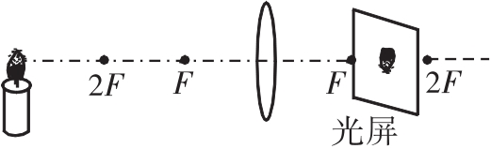
典例精析
【例2】下列光学设备中,应用的原理与如图所示的凸透镜成像规律相同的是( )
A
A.照相机 B.老花镜
C.幻灯机 D.放大镜

Slide 23
【解析】 凸透镜成像规律及应用:u>2f,成倒立、缩小的实像,应用于照相机和摄像机.f<u<2f,成倒立、放大的实像,应用于幻灯机和投影仪.u<f,成正立、放大的虚像,应用于放大镜.
【点拨】 像距大于物距,所成的是放大的像;像距小于物距,所成的是缩小的实像.

Slide 24
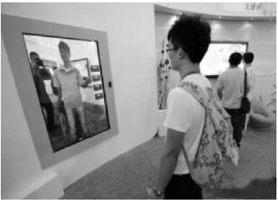
【变式训练2】“虚拟试衣镜”亮相南京国际软件产品博览会,该款“虚拟试衣镜”解决了购物者很难观察到试穿衣服时背面的情况,摄像头能够监视顾客的移动,并将衣服的背面展现给他们,如图所示.监视顾客移动的摄像头相当于一个________镜,顾客离摄像头的距离应在_________________的范围,能形成____________(选填“倒立”或“正立”)的实像.
凸透
大于二倍焦距
倒立

Slide 25
知识点3眼睛和眼镜
知识点梳理
1.眼睛像一架照相机.晶状体和角膜的共同作用相当于____________,视网膜相当于____________,来自物体的光会聚在视网膜上,形成____________、____________的实像.
2.近视眼的成因及矫正:晶状体太____________,折光作用过____________,成像在视网膜____________.矫正近视眼应戴____________.
凸透镜
光屏
倒立
缩小
厚
强
前方
凹透镜

Slide 26
3.远视眼的成因及矫正:晶状体太____________,折光本领太____________,成像在视网膜____________.矫正远视眼应戴____________.
远视眼也就是我们常说的老花眼,老花眼镜就是凸透镜.
薄
弱
后方
凸透镜

Slide 27
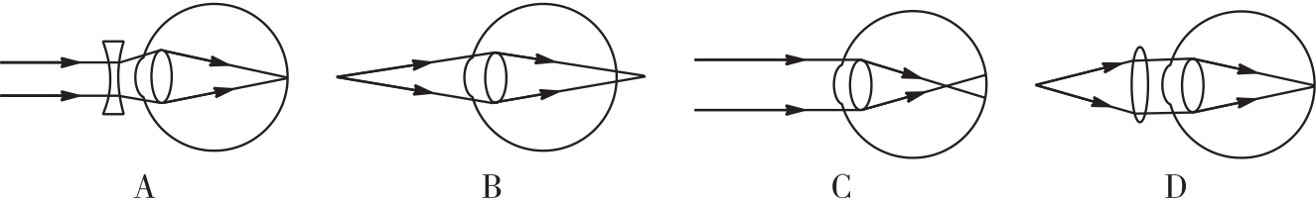
典例精析
【例3】在如图所示的四幅图中,正确表示远视眼成像情况的是图____________,其矫正做法是____________图.
B
D
【解析】 远视眼是由于晶状体对光的会聚本领变弱,使本来会聚在视网膜上的像会聚在视网膜后方,矫正远视眼应戴凸透镜制成的眼镜片,凸透镜对光线有会聚作用,从而使像落在视网膜上.

Slide 28
【点拨】 近视眼的形成是因为晶状体折光能力强,远视眼的形成是因为晶状体折光能力弱.

Slide 29
【变式训练3】目前,青少年近视现象十分严重,近视眼看远处物体时,物体的像落在视网膜的____________(选填“前方”或“后面”),需要戴对光线有____________作用的____________透镜进行矫正,使远处物体在视网膜上成倒立、_________的实像.
前方
发散
凹
缩小

Slide 30
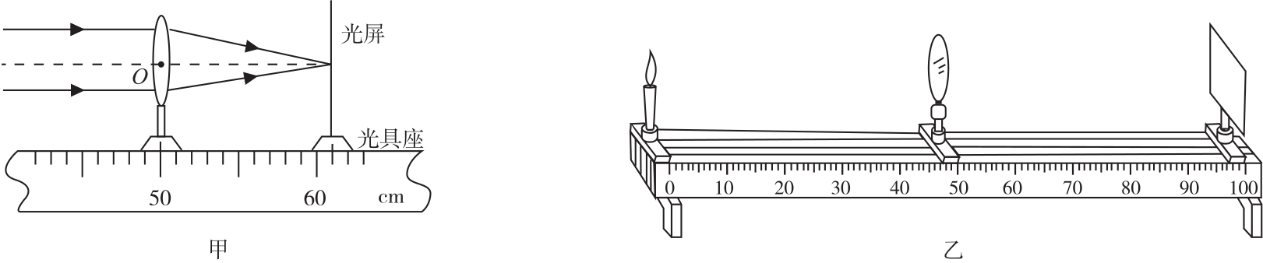
实 验 突 破
实验1探究凸透镜成像规律
【例4】小刚在做探究“凸透镜成像规律”的实验中:
(1)如图甲所示,一束平行于凸透镜主光轴的光线经过凸透镜后,在光屏上形成了一个最小、最亮的光斑.由图甲可知,凸透镜对光线具有__________作用,该凸透镜的焦距是______cm.
会聚
11.0

Slide 31
(2)点燃蜡烛后,调节烛焰中心、____________中心和光屏中心大致在同一高度,目的是__________________.
(3)如图乙所示,小刚将蜡烛移到光具座上0 cm刻度线处,向____________(选填“左”或“右”)移动光屏,直到烛焰在光屏上成清晰的像,则该像是____________(选填“放大”“等大”或“缩小”)的实像;生活中的____________就是利用这个规律制成的.
凸透镜
使像成在光屏中央
左
缩小
照相机

Slide 32
(4)在第(3)问的基础上,小刚将蜡烛移到光具座上35 cm刻度线处,在凸透镜位置不变时,要在光屏上成清晰的像,光屏应向____________(选填“远离”或“靠近”)凸透镜的方向移动,直到烛焰在光屏上成清晰的像,则该像是____________(选填“倒立”或“正立”)的实像;生活中____________就是利用这个规律制成的.
(5)小刚将蜡烛移到光具座上45 cm刻度线处,小刚从凸透镜的右侧通过凸透镜可以看到烛焰____________(选填“倒立”或“正立”)的像,此时_________(选填“能”或“不能”)在光屏上接收到清晰的像.生活中__________就是利用这个规律制成的.
远离
倒立
投影仪
正立
不能
放大镜

Slide 33
(6)实验时,蜡烛随着燃烧而变短,光屏上的像将向________(选填“上”或“下”)移动,此时应将光屏向____________(选填“上”或“下”)移动,才能使像成在光屏的中间.
(7)在上述实验过程中,当光屏上出现倒立、放大的像时,小王用不透光的物体挡住凸透镜的左半部,此时光屏上的像将( )
A.像的大小、形状不变,像的亮度变暗
B.像的左半部消失
C.像的右半部消失
D.像缩小一半
上
上
A

Slide 34
(8)小宇同学所在的小组对上述实验装置用由几个发光二极管做成一个“F”字样的发光体,你认为这样做的好处是____________________________________________________(写出一点).
(9)小明换用另一只凸透镜安装在光具座50 cm刻度线处,将蜡烛移到光具座上20 cm刻度线处,移动光屏到80 cm处,刚好得到一清晰的像,由此判断此像应是______立、_______(选填“放大”“缩小”或“等大”)的实像;此凸透镜的焦距是_____cm.
成像稳定(或能更全面反应像的倒立情况或像的亮度更高等)
倒
等大
15

Slide 35
(10)小明又将蜡烛移到光具座15 cm刻度线处,移动光屏得到一个清晰的像,由此判断此像应是_______立、_________(选填“放大”“缩小”或“等大”)的____________(选填“实”或“虚”)像;生活中____________就是利用这个规律制成的;此时若将蜡烛与光屏的位置互换,则____________(选填“能”或“不能”)得到清晰的像.
(11)在第(10)问的基础上,小明在凸透镜前放置一只老花镜,此时应将光屏向____________(选填“左”或“右”)移动,才能在光屏上得到清晰的像.
倒
缩小
实
照相机
能
左

Slide 36
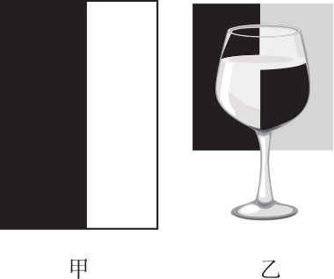
冲 刺 演 练
突破基础
1.(2020·淮安)将如图甲所示的黑白卡片放在一只未装满水的薄高脚玻璃杯后面,在高脚杯前方观察到的现象如图乙所示,此时装水部分的高脚杯和杯内水
的组合相当于一个( )
A.凸透镜 B.凹透镜
C.凸面镜 D.凹面镜
A

Slide 37
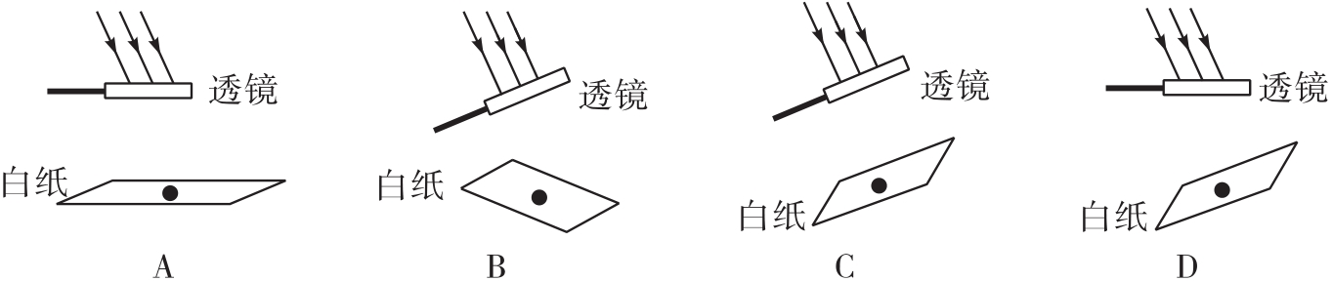
2.(2019·盐城)小明利用太阳光测量凸透镜的焦距.下列操作最合理的是( )
C

Slide 38
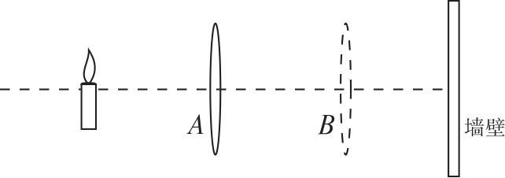
3.(2020·西宁)小明在房间里进行探究凸透镜成像特点的情景如图所示.保持蜡烛的位置不变,只移动透镜,小明发现透镜在A、B两处时,墙壁上都能得到清晰的像,则两次所成的像
( )
A.都是正立的
B.都是虚像
C.透镜在B处时墙上成的像较大
D.透镜在A处时墙上成的像较大
D

Slide 39
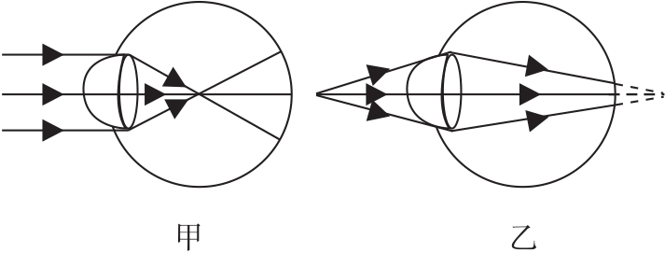
4.(2020·甘孜州)如图所示,关于近视眼和远视眼,下列说法正确的是( )
A.乙为远视眼,应佩戴凸透镜矫正
B.乙为近视眼,应佩戴凹透镜矫正
C.甲为远视眼,应佩戴凹透镜矫正
D.甲为近视眼,应佩戴凸透镜矫正
A

Slide 40
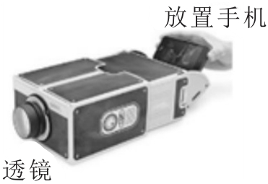
5.(2020·鄂州)如图是小强用手机、透镜和纸盒自制的简易投影仪,能将手机上的画面放大投射到白色墙上.下列说法正确的是( )
A.手机屏幕到透镜的距离应大于透镜的二倍焦距
B.白色墙上呈现的是手机画面倒立、放大的实像
C.若用不透明的硬纸板遮住透镜的一部分,白色墙上的画面将不再完整
D.从各个角度都能清楚地看到白色墙上的像,是因为墙对光发生了镜面反射
B

Slide 41
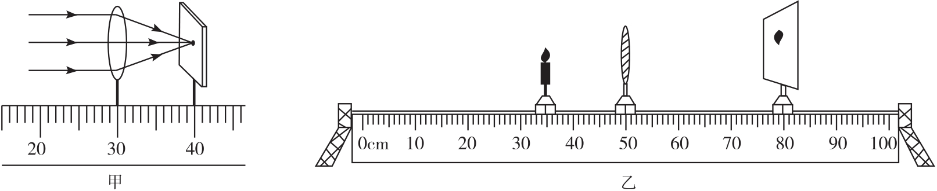
6.(2020·青海)在做“探究凸透镜成像规律”的实验中,小敏所在的小组利用如图甲所示的装置.测出凸透镜的焦距,正确安装并调节实验装置后,在光屏上得到一个清晰的像,如图乙所示.下列说法中正确的是
( )
A.由图甲可知该凸透镜
的焦距是40.0 cm
B.烛焰在如图乙所示的位置时,成像特点与照相机成像特点相同
C.若烛焰从光具座30.0 cm刻线处向远离凸透镜方向移动,烛焰所成的像将逐渐变小
D.烛焰在如图乙所示的位置时,若用黑纸片将凸透镜遮挡一半,这时在光屏上只能成半个烛焰的像
C

Slide 42
7.(2020·湘潭)随着科技的发展,我们进入了“刷脸”时代.“刷脸”时人脸面对摄像头(相当于一个凸透镜),经系统自动拍照、扫描,确认相关信息后,即可迅速完成身份认证.在系统拍照过程中( )
A.人脸是光源
B.人脸经摄像头成缩小、倒立的实像
C.人脸经摄像头成像的原理与平面镜相同
D.人脸应保持在透镜的一倍焦距到两倍焦距之间
B

Slide 43
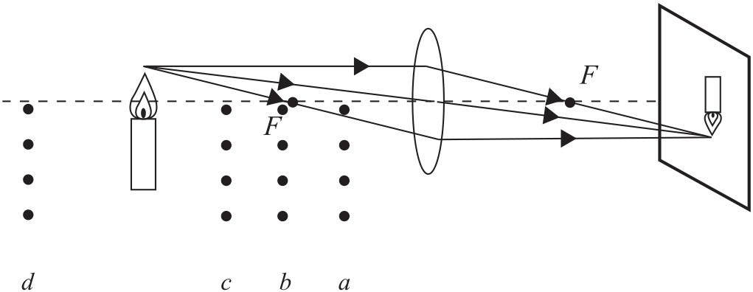
8.(2020·乐山)在“探究凸透镜成像的规律”实验中,下列说法正确的是( )
A.将蜡烛移至a处时,移动光屏,
可看见放大、正立的实像
B.将蜡烛移至b处时,移动光屏,
可看见缩小、倒立的实像
C.将蜡烛移至c处时,移动光屏,可看见放大、倒立的实像
D.将蜡烛移至d处时,移动光屏,可看见放大、正立的虚像
C

Slide 44
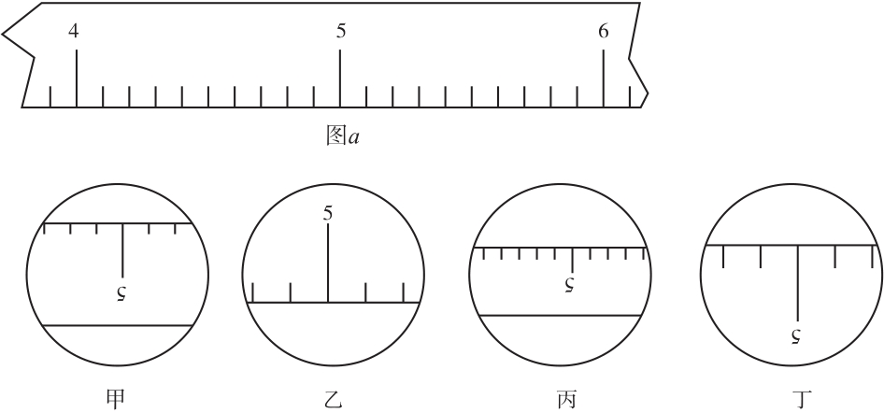
9.(2020·安徽)图a是放置在水平桌面上的刻度尺的一部分,甲、乙、丙、丁是通过凸透镜所看到的刻度尺的像.若凸透镜先贴着刻度尺然后逐渐远离,则看到刻度尺的像的先后顺序正确的是( )
A.甲→乙→丙→丁
B.乙→丙→甲→丁
C.乙→丁→甲→丙
D.丙→甲→乙→丁
C

Slide 45
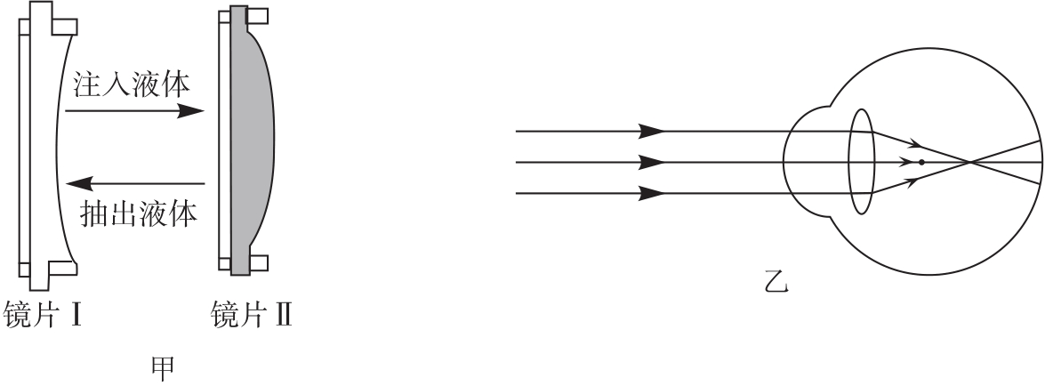
10.(2020·台州)为满足特殊人群的需求,有一种眼镜的镜片可以改变(如图甲),它的改变是通过在透明的薄膜中注入或抽出光学液体来实现的.图乙是某人看远处物体时的成像情况,此时该人的视力缺陷和矫正时应选择的镜片是( )
A.近视眼,镜片Ⅰ
B.近视眼,镜片Ⅱ
C.远视眼,镜片Ⅰ
D.远视眼,镜片Ⅱ
A

Slide 46
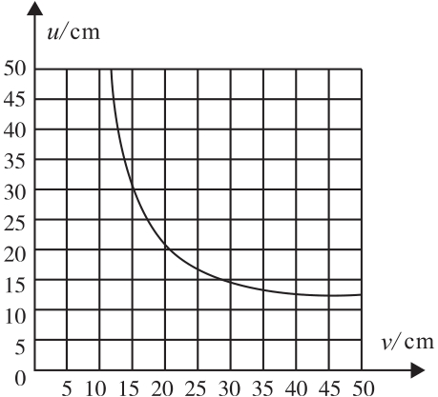
11.(2019·滨州)在“探究凸透镜成像的规律”实验时,某小组测量出物距和像距的数据,并绘制成如图所示的图象,根据图象可知( )
A.该凸透镜的焦距f=20 cm
B.当物距u=30 cm时,成倒立、缩小的
实像,照相机利用了这条规律
C.当物距u=8 cm时,成倒立、放大的
实像,幻灯机利用了这条规律
D.若把物体从距凸透镜30 cm处向距凸透镜15 cm处移动过程中,所成的像会逐渐变小
B

Slide 47
12.(2020·恩施州)将矿泉水瓶遗弃野外易引起山火,是因为瓶中的水相当于____________,可会聚太阳光引燃干草或枯枝.隔着薄膜上的水滴看很近的字,会看到通过水滴形成的____________(具体描述像的性质)的虚像;如果想让看到的字再变大点,应让水滴____________(选填“靠近字”“远离字”或“面积增大”).
凸透镜
放大
远离字

Slide 48
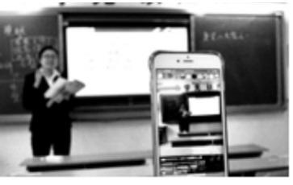
13.(2020·十堰)如图是张老师利用手机直播网课的情景.手机的镜头相当于____________,当手机取景框内只看到电子白板时,为了让同学们同时看到两边黑板上板书的文字,手机应该____________(选填“远离”或“靠近”)黑板,黑板上文字所成的像是____________(选填“放大”或“缩小”)的像.
凸透镜
远离
缩小

Slide 49
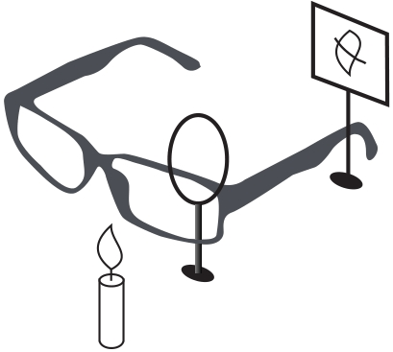
14.(2020·甘南州)小明将一支点燃的蜡烛放在凸透镜(f=10 cm)前18 cm处,光屏上得到了烛焰倒立、____________的清晰的像,然后他在蜡烛和凸透镜之间放置了一个远视眼镜片,由于远视眼镜片对光线有____________作用,所以光屏上烛焰的像变模糊了(如图所示),若想在光屏上重新得到清晰的像,他可将光屏____________凸透镜.
放大
会聚
靠近

Slide 50
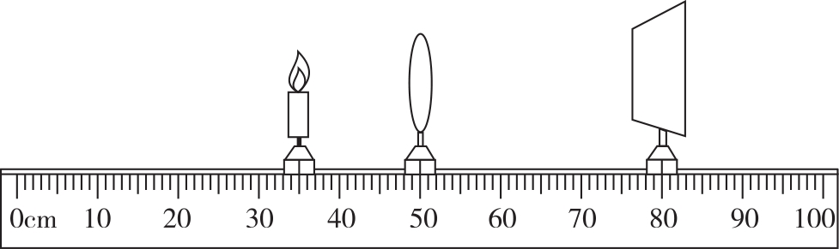
15.(2020·东营)在探究凸透镜成像规律时,兴趣小组用某凸透镜完成了一次成像,如图所示,然后,保持蜡烛、凸透镜的位置不变,将该透镜替换为焦距为20 cm的凸透镜,那么此时烛焰成的像为_______(选填“虚”或“实”)像,生活中的__________(选填“照相机”“投影仪”或“放大镜”)就是利用这一原理成像的.
虚
放大镜

Slide 51
16.(2020·荆门)小蓓同学上学前走向穿衣镜整理校服,她在不断靠近镜子的过程中,所成____________(选填“实”或“虚”)像的大小____________(选填“变大”“变小”或“不变”).眼睛近视的同学为了能看清老师写在黑板上的字,需要佩戴镜片为____________(选填“凸”或“凹”)透镜的眼镜.
虚
不变
凹

Slide 52
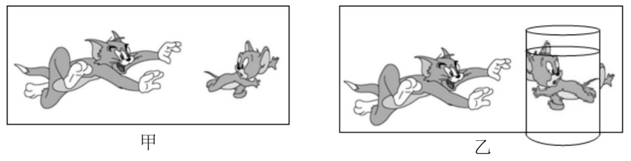
17.(2020·本溪)一幅如图甲所示的漫画立在桌面上.小霞把一个装水的玻璃杯放在漫画前,惊奇地发现:透过水杯看到漫画中的老鼠变“胖”了,还掉头奔向猫,如图乙.小霞观察分析:装水的圆柱形玻璃杯横切面中间厚,边缘薄,起到_________(选填“平面镜”“凸透镜”或“凹透镜”)的作用,使图片横向放大、颠倒,透过水杯看到的是老鼠的______(选填“实”或“虚”)像,此时老鼠到玻璃杯的距离满足____________(选填“f<u<2f”或“u<2f”).
凸透镜
实
f<u<2f

Slide 53
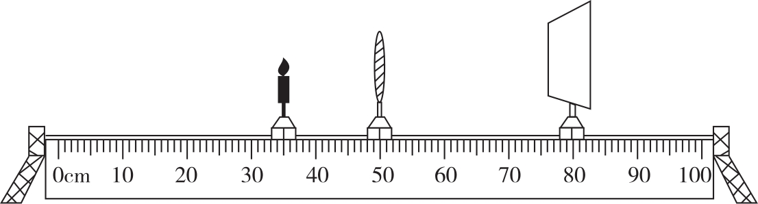
18.(2020·遵义)在探究“凸透镜成像规律”的实验中,经正确组装并调节后,如图所示,在光屏上接收到了清晰的倒立、____________的实像;若保持蜡烛和凸透镜位置不动,更换一个焦距更小的凸透镜,光屏上的像变模糊了,要使像重新变清晰,可将光屏向____________(选填“左”或“右”)调节.
放大
左

Slide 54
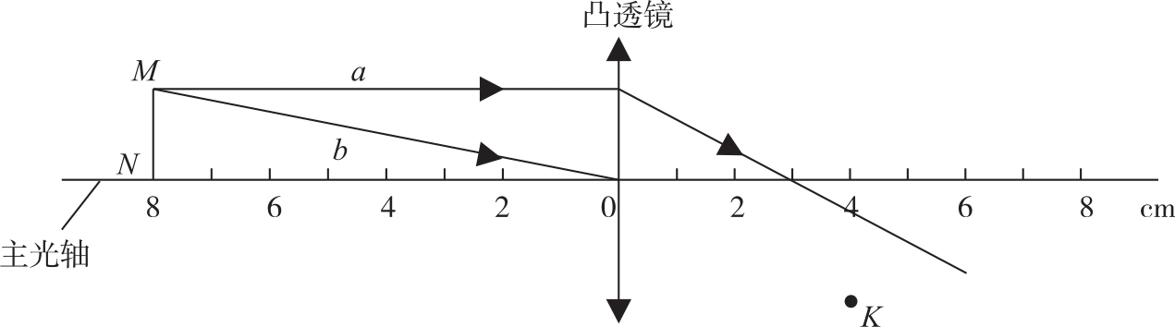
19.(2020·广州)如图所示物体MN放在凸透镜前,0 cm处为凸透镜光心,M点发出的光线a平行于主光轴.
①凸透镜的焦距为____________cm.
3.0

Slide 55
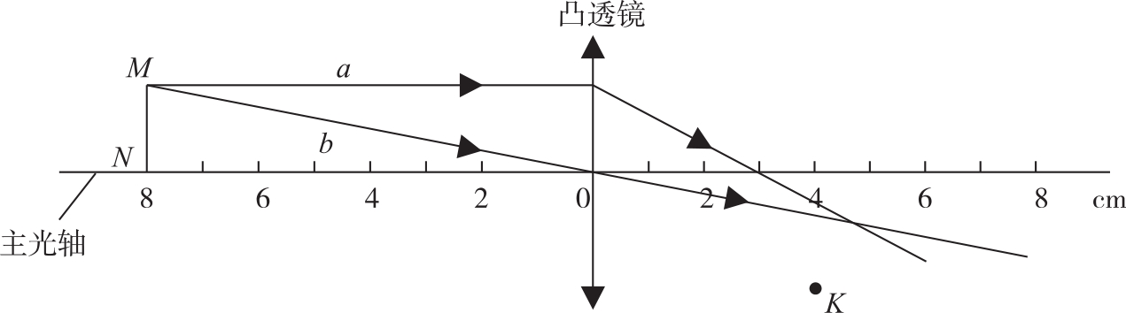
②画出光线b经光心后的光线.
如图所示

Slide 56
③物体MN经凸透镜成的像相对于物是____________(选填“放大”“等大”或“缩小”)的.
④要使光线a经凸透镜后的光线经过K点,应使凸透镜沿主光轴水平向左还是水平向右移动?____________.
缩小
水平向左

Slide 57
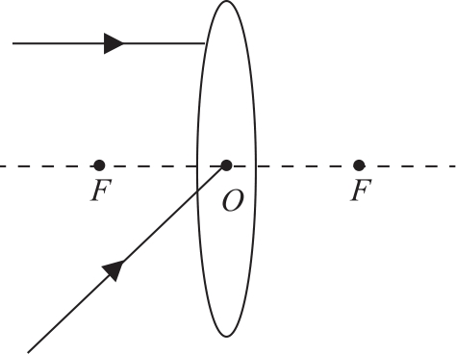
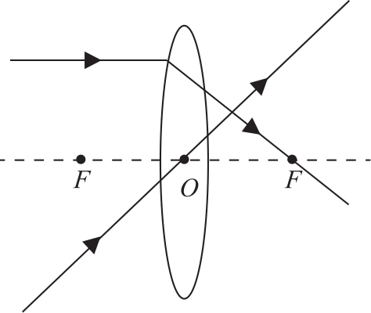
20.(2020·广东)请画出图中入射光线经凸透镜后的折射光线.
答案图

Slide 58
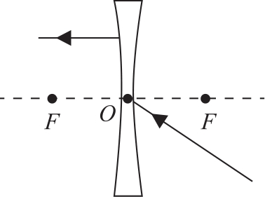
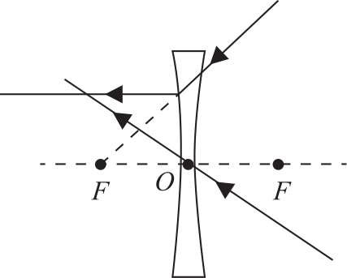
21.(2020·广安)请将图中的光路图补充完整.
答案图

Slide 59
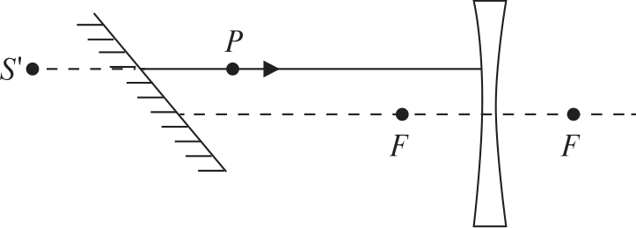
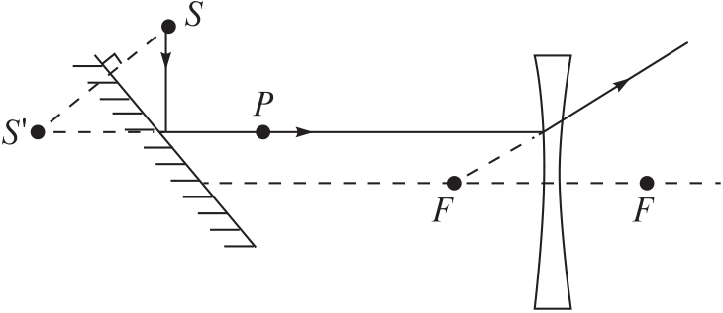
22.(2020·通辽)如图所示,有一条经过平面镜反射过点P的反射光线且平行于主光轴入射到凹透镜上,S'为像点,请确定点光源S的位置,并补全光路图.
答案图

Slide 60
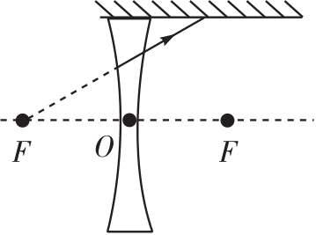
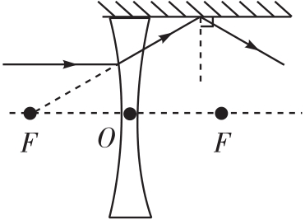
23.(2019·通辽)如图所示,一束光线经凹透镜折射后,射向与凹透镜主光轴平行的平面镜上,请画出:(1)射向凹透镜的入射光线;(2)经平面镜的反射光线.
答案图

Slide 61
突破能力
1.(2018·广东)利用太阳光测量两块凸透镜的焦距,请设计测量焦距的实验记录表格.(物理量和单位均可采用文字或符号说明)

Slide 63
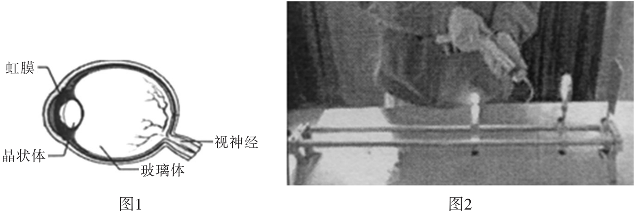
2.随着手机用户的增多,伴随近视眼的增加,都是由于长时间用眼,造成用眼过度,眼睛的晶状体变厚,如图1所示.

Slide 64
【提出问题】小明同学为了弄清楚是不是因为晶状体变厚造成近视眼,同时想弄清楚近视眼度数越大,是不是因为晶状体越厚.
【设计并进行实验】因此利用实验室中的水凸透镜等器材进行探究实验:
①调整烛焰(模拟远处所视物)、水凸透镜(模拟人眼晶状体,并与注射器相连,其凸起程度可通过注射器注入或吸收水量来调节)、光屏(模拟人眼视网膜)在光具座上的位置,如图2所示,在光屏上得到了烛焰清晰的________________像.
倒立、缩小的实

Slide 65
②当向水凸透镜内注入适量水来模拟近视眼,发现光屏上原来清晰的像变模糊了,将光屏向靠近透镜的方向移动适当距离,再次得到清晰的像,说明凸透镜变厚后,凸透镜的焦距变____________,像距____________.
小
变小

Slide 66
【分析论证】
③根据所学的内容知道,近视眼成因之一是由于长时间用眼后,造成晶状体变____________,眼睛将远处的物体成像在视网膜____________(选填“前”或“后”).
④若光屏不移动,在烛焰和水凸透镜间加一个焦距合适的凹透镜,光屏上也能得到清晰的像,说明近视眼镜是______透镜.
厚
前
凹

Slide 67
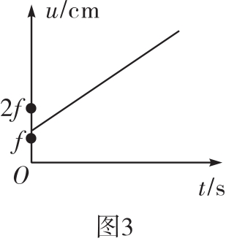
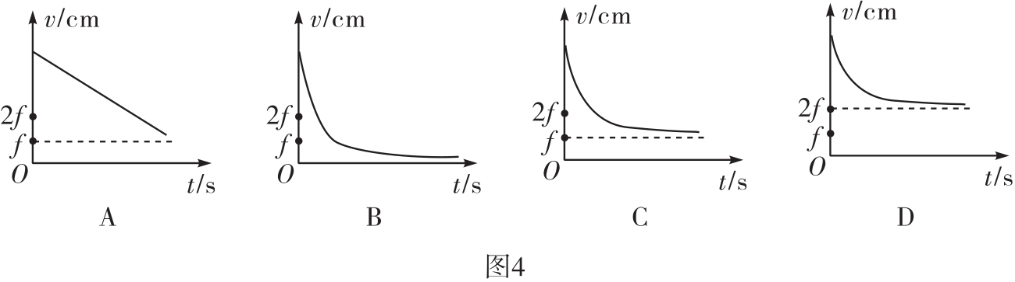
【拓展延伸】小明移动凸透镜前的蜡烛,物距u随时间t的变化图象如图3所示,则像距v与t的大致变化关系为如图4中的
( )
C

Slide 68
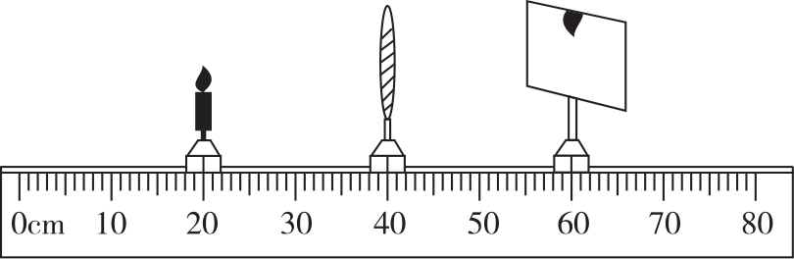
3.(2020·威海)小明用同一光源做了以下几个光学实验,请回答下列问题.
(1)实验1:在探究凸透镜成像规律的实验中,发现像成在光屏的上方,如图所示,要使像成在光屏中央,应向__________(选填“上”或“下”)调节凸透镜;调好后,发现光屏上的像与光源等大,则凸透镜的焦距为____________cm.
下
10.0

Slide 69
(2)实验2:如果利用实验1的装置,光源位置不变,取下凸透镜,在原透镜位置正确放置带小孔的遮光板,若还想承接与光源等大的像,光屏应该____________(选填“左移”“右移”或“不动”),此时成的像与实验1成的像相比____________(选填“较亮”“较暗”或“一样亮”).
不动
较暗

Slide 70
(3)实验3:如果利用实验1的装置,光源及光屏位置不变,取下凸透镜,在原透镜位置正确放置一块薄玻璃板(不考虑玻璃板厚度),在光源一侧透过玻璃板观察,能否在光屏位置看到像:
____________(选填“能”或“否”);此时成的像与实验1成的像在哪个方面有区别:____________(选填“正倒”“大小”或“完整度”).
能
正倒

Slide 71
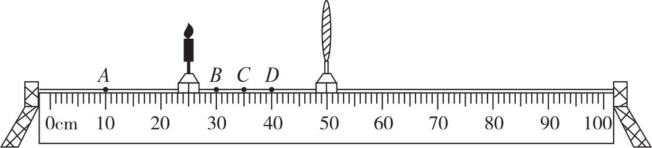
4.(2020·云南)现有如下器材:光具座、焦距为12.5 cm的凸透镜、光屏、蜡烛、火柴.小明根据上述实验器材,进行了“探究凸透镜成像规律”的实验.

Slide 72
(1)实验前应将蜡烛、凸透镜、光屏依次放到光具座上,把烛焰、凸透镜、光屏的中心大致调到_____________________.为了验证凸透镜的焦距是否等于12.5 cm,小明把蜡烛和凸透镜放在如图所示的刻度线处,把光屏移到光具座的______cm刻度线处,观察光屏上是否承接到等大、清晰的像.经验证,凸透镜的焦距准确.
同一高度处
75.0

Slide 73
(2)实验进行一段时间后,发现光屏上烛焰的像上移了一段距离,在没有移动器材的情况下,造成上述现象的原因是____________________________________.保持蜡烛、凸透镜的位置和高度不动,需将光屏____________(选填“向上”或“向下”)移动,使烛焰的像呈现在光屏中央.
(3)分别把蜡烛放在如图所示的A、B、C、D四个点对应的刻度线处,在____________点能够在光屏上承接到清晰、最大的烛焰的像,在____________点所成像的性质与眼睛的相同.
蜡烛在燃烧过程中不断缩短,向下移动
向上
C
A

Slide 74
(4)实验结束后,小明又将一只眼镜片放在蜡烛与凸透镜之间且较靠近凸透镜,结果光屏上原来清晰的像变得模糊,将光屏远离凸透镜移动到某一位置时,光屏上又看到烛焰清晰的像,由此可知该眼镜片可用来矫正____________(选填“近视”或“远视”)眼.
近视

